Slide 1
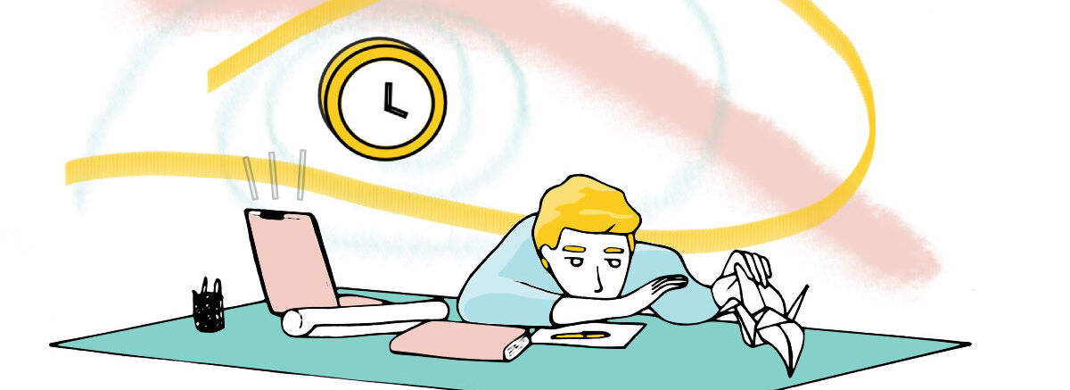
Odgovaranje na automatske misli
Monika Ćosić
mag.psych.
Osijek, siječanj 2022.

Slide 2
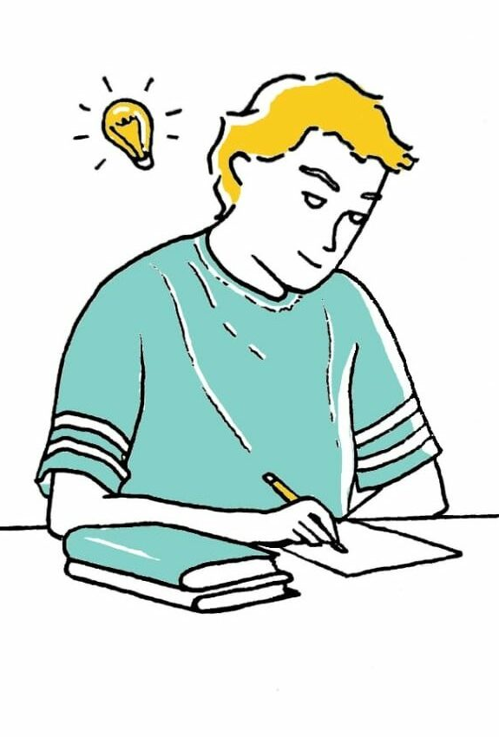
Zapis disfunkcionalnih misli (ZDM)
organizirani obrazac koji pomaže klijentu efikasnije odgovoriti na automatske misli i smanjiti uznemirenost
služi za pismeno vrednovanje i odgovaranje na automatske misli tijekom i nakon terapije
ukoliko terapeut procijeni da je ZDM forma za klijenta prenaporna - podučiti klijenta pitanjima za ispitivanje automatskih misli

Slide 3
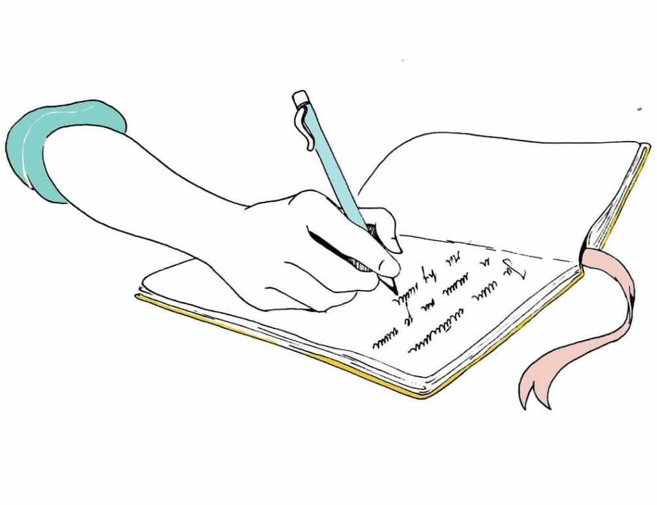
POSTUPAK PRIMJENE ZAPISA DISFUNKCIONALNIH MISLI
identifikacija problematične situacije (vrijeme, aktualni događaj ili imaginacija)
identifikacija specifičnih automatskih misli (aktualne riječi ili predodžbe koje su nam prošle kroz glavu i postotak vjerovanja)
identifikacija emocija (vrsta i intenzitet emocije-vrednovanje u postocima)
sastavljanje adaptivnog odgovora nakon vrednovanja AM
najbolja, najgora i najrealističnija posljedica, uz svaki adaptivni odgovor odrediti stupanj uvjerenja

Slide 4
DATUM / VRIJEME | SITUACIJA | AUTOMATSKA MISAO | EMOCIJE | ADAPTIVNI ODGOVOR | POSLJEDICA
 | 1. Koji aktualni događaj, tijek misli, sanjarenje ili sjećanje je izazvalo neugodnu emociju? 2. Koje (ako ih ima) nelagodne fizičke simptome ste imali? | 1. Koje misli ili predodžbe su Vam prošle glavom? 2. Koliki je stupanj uvjerenja u svaku od misli u tom trenutku (0-100%)? | 1. Koje ste emocije (tuga, anksioznost, ljutnja i sl.) osjetili u tom trenutku? 2. Koliki je bio intenzitet svake emocije (0-100%)? | 1. Koju ste kognitivnu distorziju napravili? 2. Upotrijebite pitanja s dna tablice kako biste odgovorili na automatske misli i zapišite sve korisne odgovore. 3. Koliko vjerujete u svaki od odgovora (0-100%)? | 1. Koliko sada vjerujete u svaku automatsku misao (0-100%)? 2. Koje emocije sada osjećate i koliko su intenzivne (0-100%)? 3. Što ćete poduzeti?
Pitanja za sastavljanje adaptivnog odgovora: (1) Koji su dokazi da je automatska misao točna? Da nije točna? (2) Postoji li alternativno objašnjenje? (3) Što je najgore što se može dogoditi? Mogu li to preživjeti? Što je najbolje što se može dogoditi? Što je najvjerojatnija posljedica? (4) Što je učinak vjerovanja u automatsku misao? Što bi mogao biti učinak promjene u mom razmišljanju? (5) Što bih trebao poduzeti glede toga? (6) Ako bi ______ (ime prijatelja) bio u takvoj situaciji i to pomislio, što bih mu rekao?

Slide 5
DATUM / VRIJEME | SITUACIJA | AUTOMATSKA MISAO | EMOCIJE | ADAPTIVNI ODGOVOR | POSLJEDICA
 | 1. Koji aktualni događaj, tijek misli, sanjarenje ili sjećanje je izazvalo neugodnu emociju? 2. Koje (ako ih ima) nelagodne fizičke simptome ste imali? | 1. Koje misli ili predodžbe su Vam prošle glavom? 2. Koliki je stupanj uvjerenja u svaku od misli u tom trenutku (0-100%)? | 1. Koje ste emocije (tuga, anksioznost, ljutnja i sl.) osjetili u tom trenutku? 2. Koliki je bio intenzitet svake emocije (0-100%)? | 1. Koju ste kognitivnu distorziju napravili? 2. Upotrijebite pitanja s dna tablice kako biste odgovorili na automatske misli i zapišite sve korisne odgovore. 3. Koliko vjerujete u svaki od odgovora (0-100%)? | 1. Koliko sada vjerujete u svaku automatsku misao (0-100%)? 2. Koje emocije sada osjećate i koliko su intenzivne (0-100%)? 3. Što ćete poduzeti?
Petak 23/2 15.00 sati | Razmišljanje o pozivanju Boba na kavu | Neće htjeti ići sa mnom (90%) | Tuga (75%) | 1.Katastrofiziranje | A.M. (50%) Tuga (50%)
2. Ne znam želi li ići sa mnom. (90%)
Prijateljski je raspoložen prema meni. (90%)
Najgore što se može dogoditi je da kaže ne i osjećat ću se loše neko vrijeme. (90%)
Najbolje je ako kaže da. (100%)
Najrealističnija posljedica je ako kaže da je zauzet i dalje se ponaša prijateljski. (80%)
Ako i dalje pretpost. da ne želi izaći sa mnom, neću imati nikakve šanse s njim. (100%)
Trebala bih otići i pitati ga. (50%)
Što ima veze. (75%)

Slide 6
Zapis disfunkcionalnih misli - savjeti za uporabu
Vjerojatnost korištenja ZDM obrasca bit će veća ukoliko klijenta na primjeren način upoznamo s obrascem, demonstriramo ga i zajedno s klijentom ga primijenimo.
1. Terapeut bi trebao primijeniti ZDM obrazac na sebi na vlastitim automatskim mislima
2. Upoznavanje klijenta sa ZDM planira se u dvije faze kroz dvije ili više seansi. Prva faza pokriva prve 4 kolone, a druga zadnje 2 kolone.
3. Prije uporabe obrasca, terapeut mora biti siguran da je klijent shvatio i da vjeruje u kognitivni model.

Slide 7
Zapis disfunkcionalnih misli - savjeti za uporabu
4. Terapeut mora biti u potpunosti siguran da klijent može identificirati automatske misli i emocije, te da je sposoban odrediti situacije, emocije i fiziološke reakcije i ne miješati ih s automatskim mislima - jasni primjeri
5. Klijent treba kroz samostalno ispunjavanje pokazati uspjeh u samostalnom ispunjavanju prve 4 kolone u različitim situacijama prije upoznavanja sa zadnje dvije kolone
6. Prije upoznavanja sa zadnje dvije kolone, terapeut bi trebao s klijentom verbalno vrednovati najmanje jednu važnu automatsku misao i smanjiti uznemirenost
7. Ako klijent ne uspije, terapeut treba otkriti koje se AM klijentu javljaju u radu sa ZDM-om, pomoći u rješavanju problema i motivirati klijenta

Slide 8
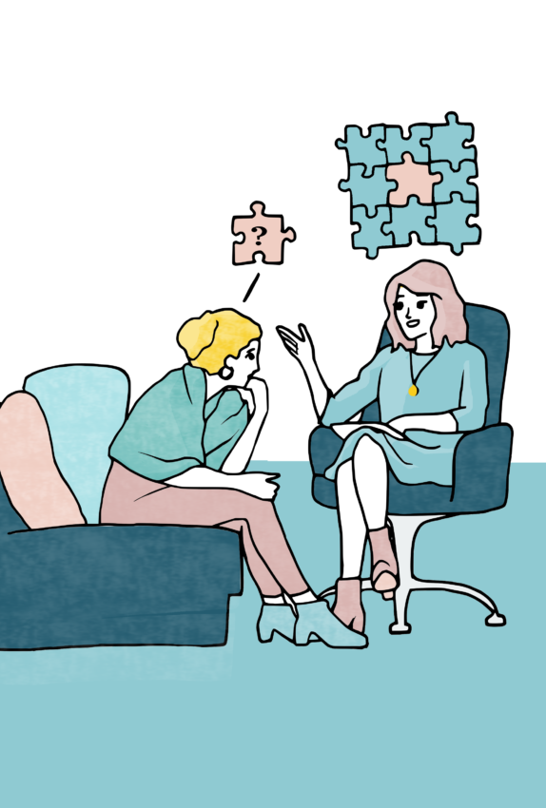
Motiviranje pacijenata za korištenje zapisa disfunkcionalnih misli
obrazac kao eksperiment i pomoć za promjenu raspoloženja
“Smatram kako više pomaže korištenje ZDM u pismenoj formi, ali ne znamo važi li i za vas. Kako bi bilo da ovog tjedna barem jednom zapišete adaptivni odgovor u obrazac.”
pomoći klijentu planirati vrijeme i mjesto ispunjavanja ZDM
na sljedećoj seansi obuhvatiti identifikaciju disfunkcionalnih ideja dobivenih za vrijeme ispunjavanja ZDM-a

Slide 9
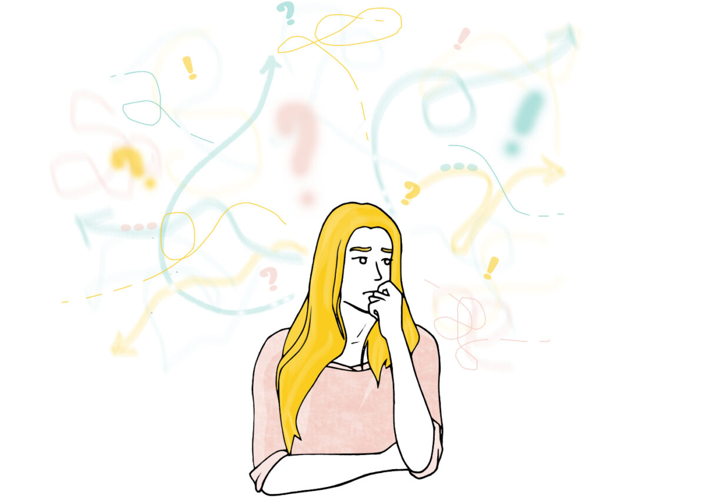

Kada zapis disfunkcionalnih misli nije dovoljno učinkovit
ako klijent ne uspije odgovoriti na svoju najviše uznemirujuću misao ili predodžbu
ako je njegova automatska misao ujedno i bazično vjerovanje ili aktivirano posredujuće vjerovanje
ako su njegova vrednovanja i odgovori na misli bili površni
ako je klijent obezvrijeđivao svoje odgovore
Važno je ne prenaglašavati važnost ZDM

Slide 10

Dodatni načini odgovaranja na automatske misli
izvođenje ZDM-a u mislima
čitanje ranijih ZDM-a ili bilježaka seanse koje sadrže identične ili slične automatske misli
diktiranje ZDM-a nekome drugome (ako klijent sam ne može čitati ili pisati)
čitanje kartice za suočavanje
slušanje terapijske seanse ili jednog njena dijela s audiovrpce

Slide 11
Literatura
Beck, J. (2011). Kognitivna terapija: osnove, educiranje i uvježbavanje. Jastrebarsko: Naklada Slap. – 8. poglavlje
Leahy, R. L., Holland, S. J. i McGinn, L. K. (2014). Planovi tretmana i intervencije za depresiju i anksiozne poremećaje. Jastrebarsko: Naklada Slap.
Slike preuzete s: https://www.kakosi.hr/

